Slide 1
CHÀO ĐÓN CÁC EM
ĐẾN BUỔI HỌC MỚI!

Slide 2
KHỞI ĐỘNG
Em hãy chọn đáp án đúng
Câu 1: Công tơ điện dùng để đo?
A. Điện áp B. Cường độ dòng điện
C. Điện năng tiêu thụ của phụ tải D. Điện trở
Câu 2. Để đo các thông số điện như: điện áp một chiều, điện áp xoay chiều, cường độ dòng điện một chiều, điện trở,… người ta sử dụng dụng cụ đo điện nào?
Vôn kế B. Đồng hồ vạn năng
C. Công tơ điện D. Ampe kế

Slide 3
BÀI 2: DỤNG CỤ
ĐO ĐIỆN CƠ BẢN (TIẾT 2)

Slide 4
NỘI DUNG BÀI HỌC
Ampe kìm (ampe kẹp)
I
III
Công tơ điện
II
Đồng hồ vạn năng

Slide 5
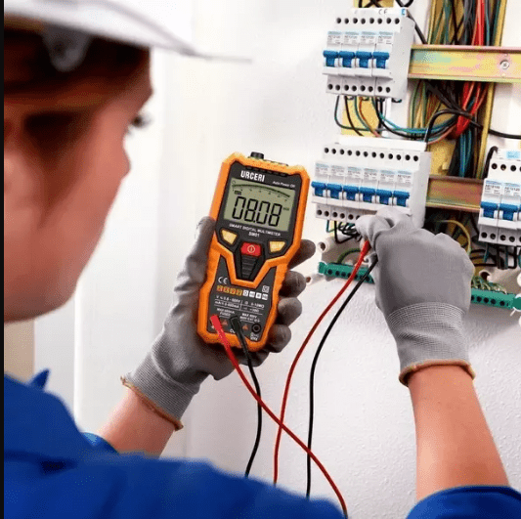
II
ĐỒNG HỒ
VẠN NĂNG

Slide 6
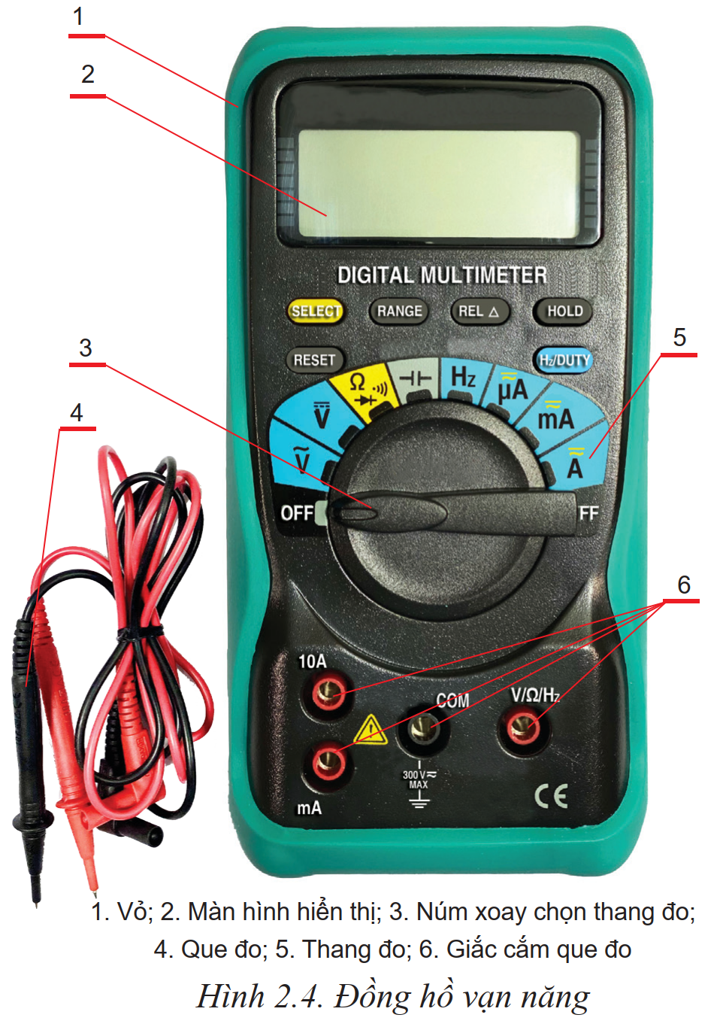

II. Đồng hồ vạn năng
a. Đồng hồ vạn năng dùng để làm gì? Hãy phân loại đồng hồ vạn năng.
b. Quan sát Hình 2.4 và nêu cấu tạo của đồng hồ vạn năng.
c. Quan sát GV thực hành đo điện áp xoay chiều và thông mạch dây dẫn điện, sau đó nêu các bước thực hiện, lưu ý khi sử dụng.

Slide 7

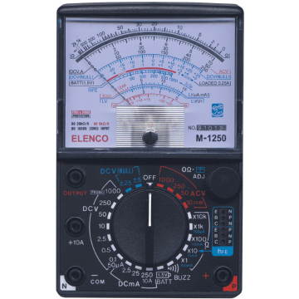
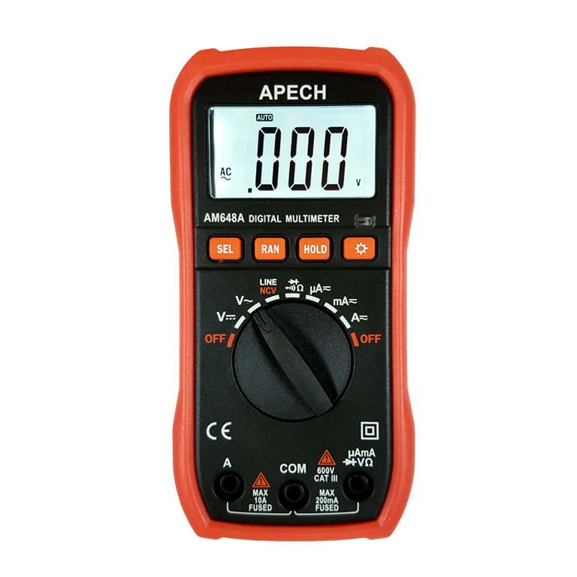
II. Đồng hồ vạn năng
Công dụng: đo nhiều đại lượng khác nhau như điện áp, cường độ dòng điện, điện trở,...
Phân loại:
Đồng hồ vạn năng hiển thị số.
Đồng hồ vạn năng hiển thị kim.

Slide 8
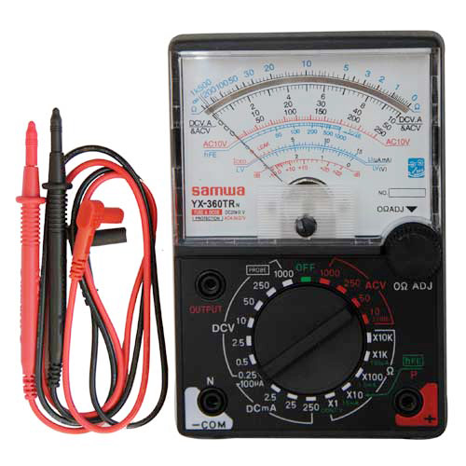
II. Đồng hồ vạn năng
Vỏ
1. Cấu tạo
Màn hình hiển thị
Que đo
Núm xoay chọn thang đo
Thang đo
Giắc cắm que đo

Slide 9
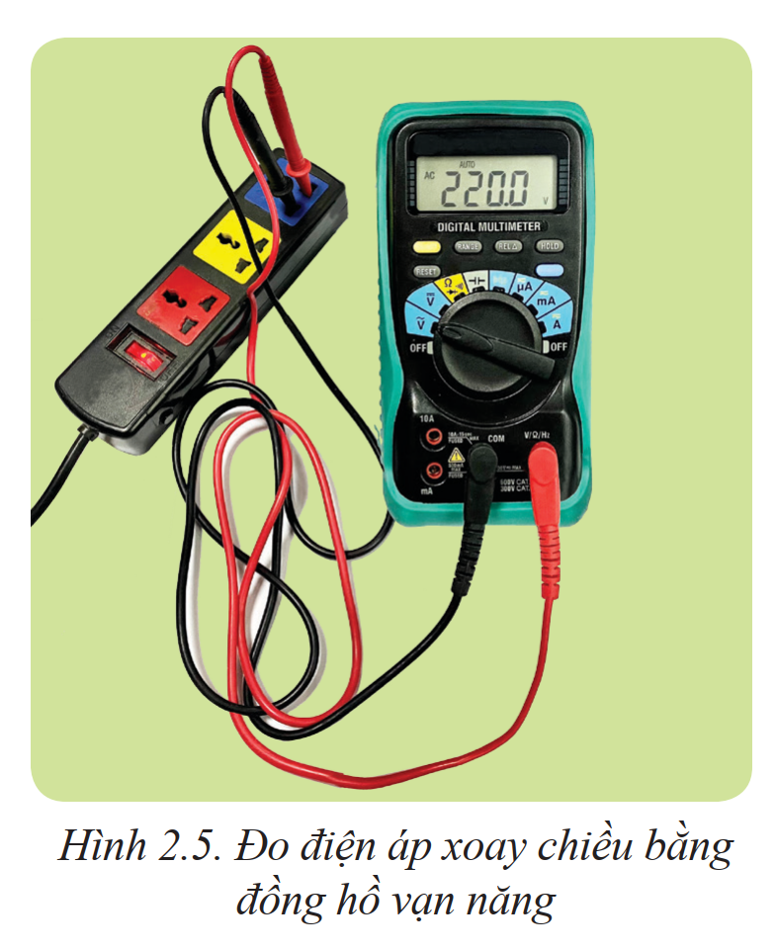

II. Đồng hồ vạn năng
2. Cách sử dụng
a) Đo điện áp xoay chiều:
Bước 1:
Chọn đại lượng đo và thang đo.
Vặn núm xoay đến thang đo điện áp xoay chiều.

Slide 10
II. Đồng hồ vạn năng
2. Cách sử dụng
Bước 2: Tiến hành đo:
Cắm dây que đo màu đỏ vào giắc cắm V/Ω và dây que đo màu đen vào giắc cắm COM của đồng hồ.
Đặt hai đầu quy đo vào hai điểm cần đo điện áp xoay chiều.
Bước 3: Đọc kết quả trên màn hiển thị.

Slide 11
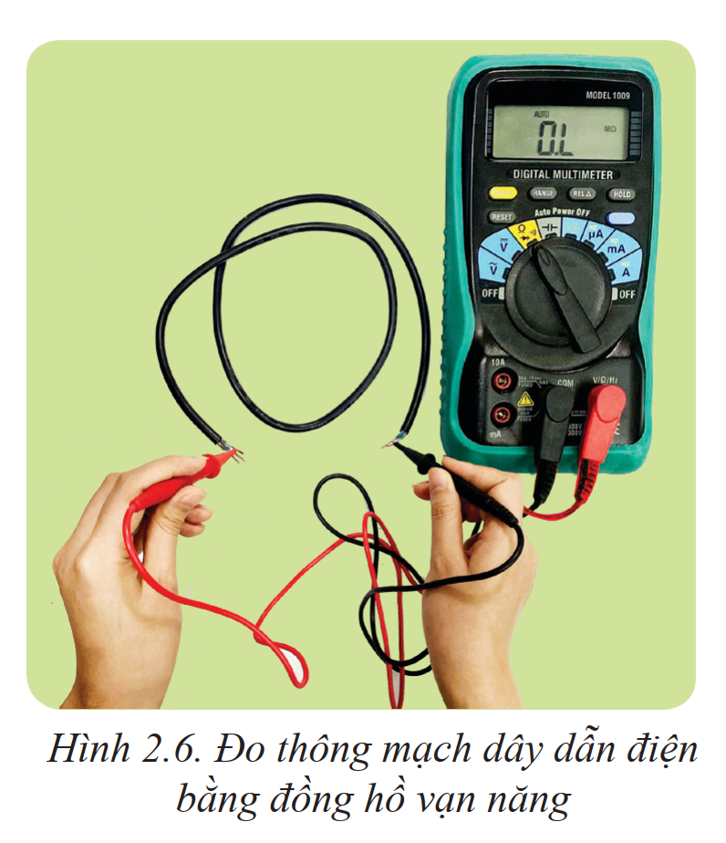
II. Đồng hồ vạn năng
2. Cách sử dụng
b. Đo thông mạch dây dẫn điện:
Bước 1:
Chọn đại lượng đo và thang đo.
Vặn núm xoay sang chế độ đo thông mạch.

Slide 12
II. Đồng hồ vạn năng
2. Cách sử dụng
Bước 2: Tiến hành đo:
Cắm dây que do màu đỏ vào giắc cắm V/Ω và dây cắm que do màu đen vào giắc cắm COM của đồng hồ vạn năng.
Đặt hai đầu quy đo vào hai đầu dây dẫn điện cần đo thông mạch.

Slide 13
II. Đồng hồ vạn năng
2. Cách sử dụng
Bước 3: Đọc kết quả đo:
Nếu dây dẫn điện không bị đứt: đồng hồ sẽ kêu tiếng “bíp”.
Nếu dây dẫn điện bị đứt: đồng hồ sẽ không kêu.

Slide 14
II. Đồng hồ vạn năng
2. Cách sử dụng
LƯU Ý
Chọn đúng thang đo khi sử dụng.
Không thực hiện chức năng đo thông mạch khi mạch điện đang có điện.
Khi không sử dụng, vặn núm xoay thang đo về vị trí OFF.

Slide 15

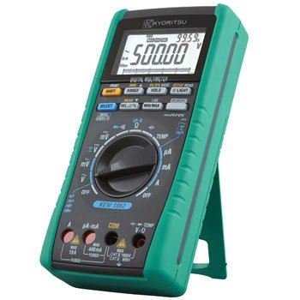
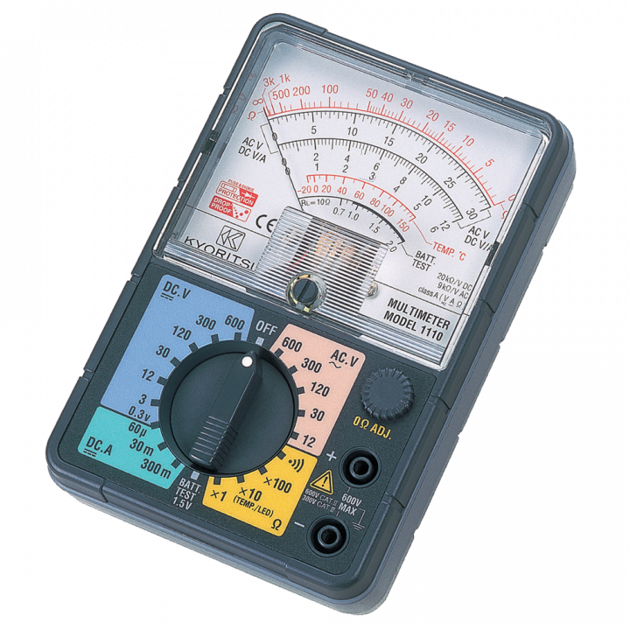
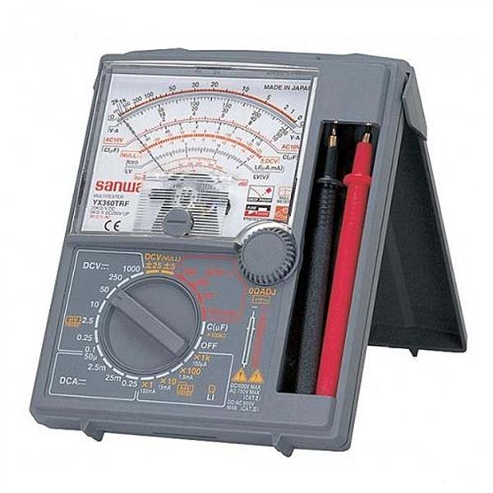
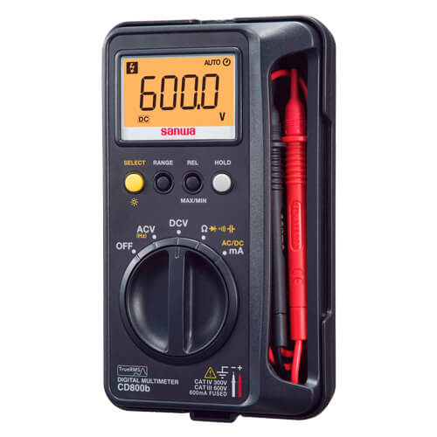
II. Đồng hồ vạn năng
Đồng hồ vạn năng có thể đo điện áp một chiều không?
Có thể đo điện áp một chiều khi vặn núm xoay đến thang đo điện áp một chiều.

Slide 16
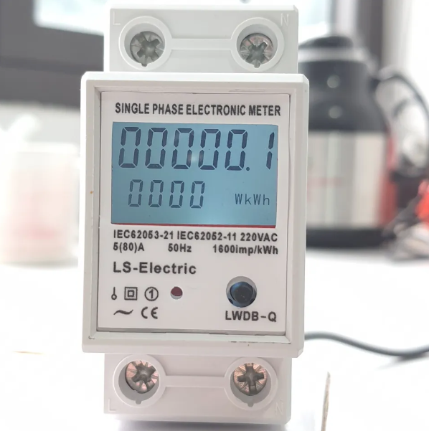
IV
THỰC HÀNH
THEO NHÓM

Slide 17
IV. Thực hành theo nhóm
1. Quan sát đồng hồ vạn năng, tìm hiểu các thang đo của mỗi đại lượng đo. Lập bảng theo mẫu gợi ý dưới đây.
Đại lượng đo | Thang đo
2. Tiến hành kiểm tra thông mạch của dây dẫn điện bằng đồng hồ vạn năng và ghi lại kết quả.
Đo lần 1
Đo lần 2
Đo lần 3
Giá trị trung bình

Slide 18

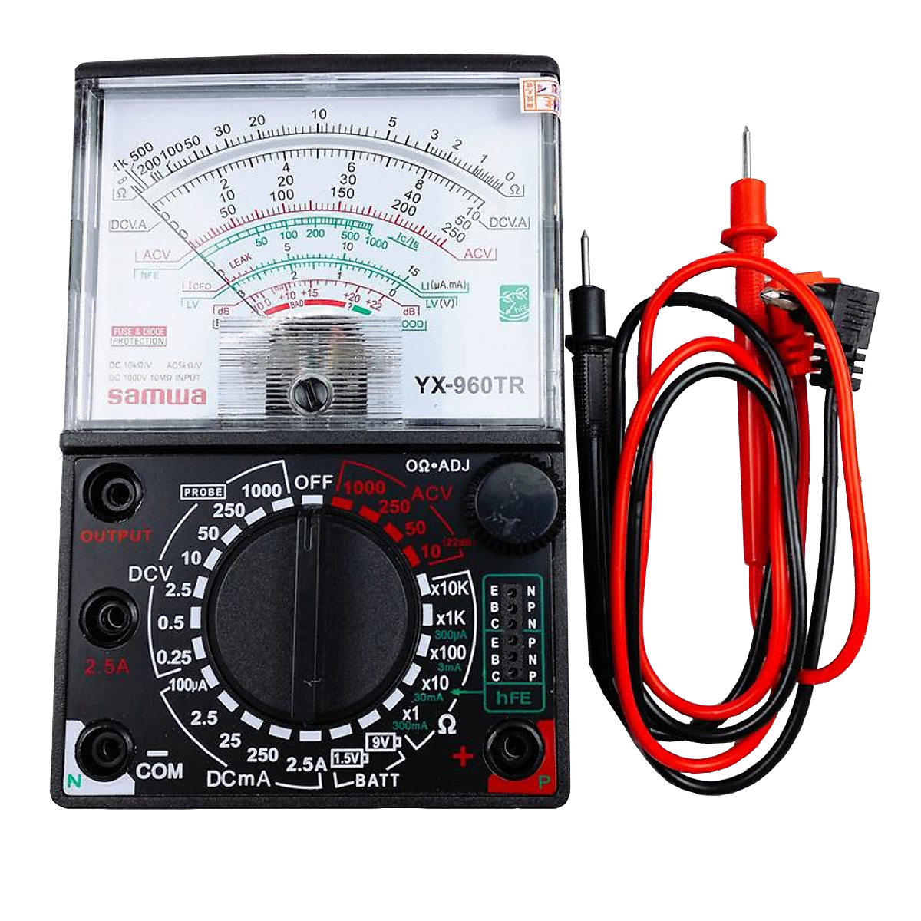
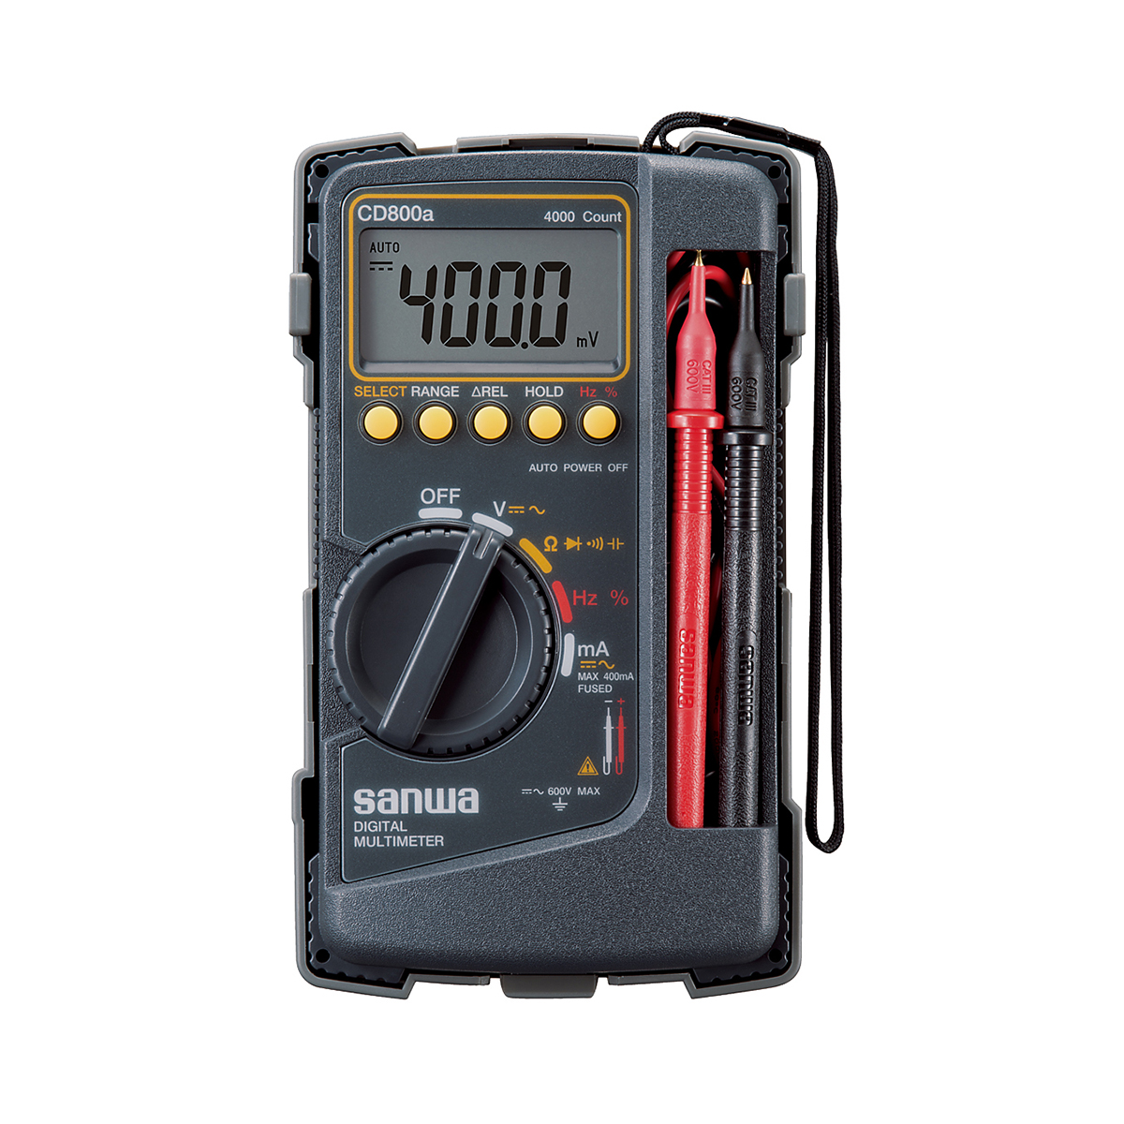
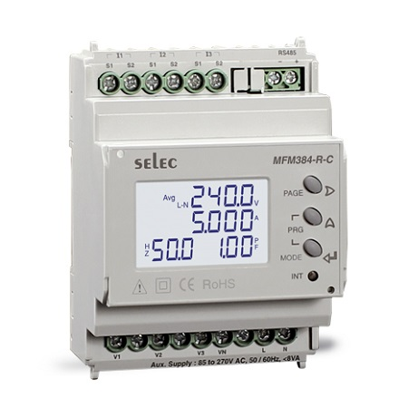
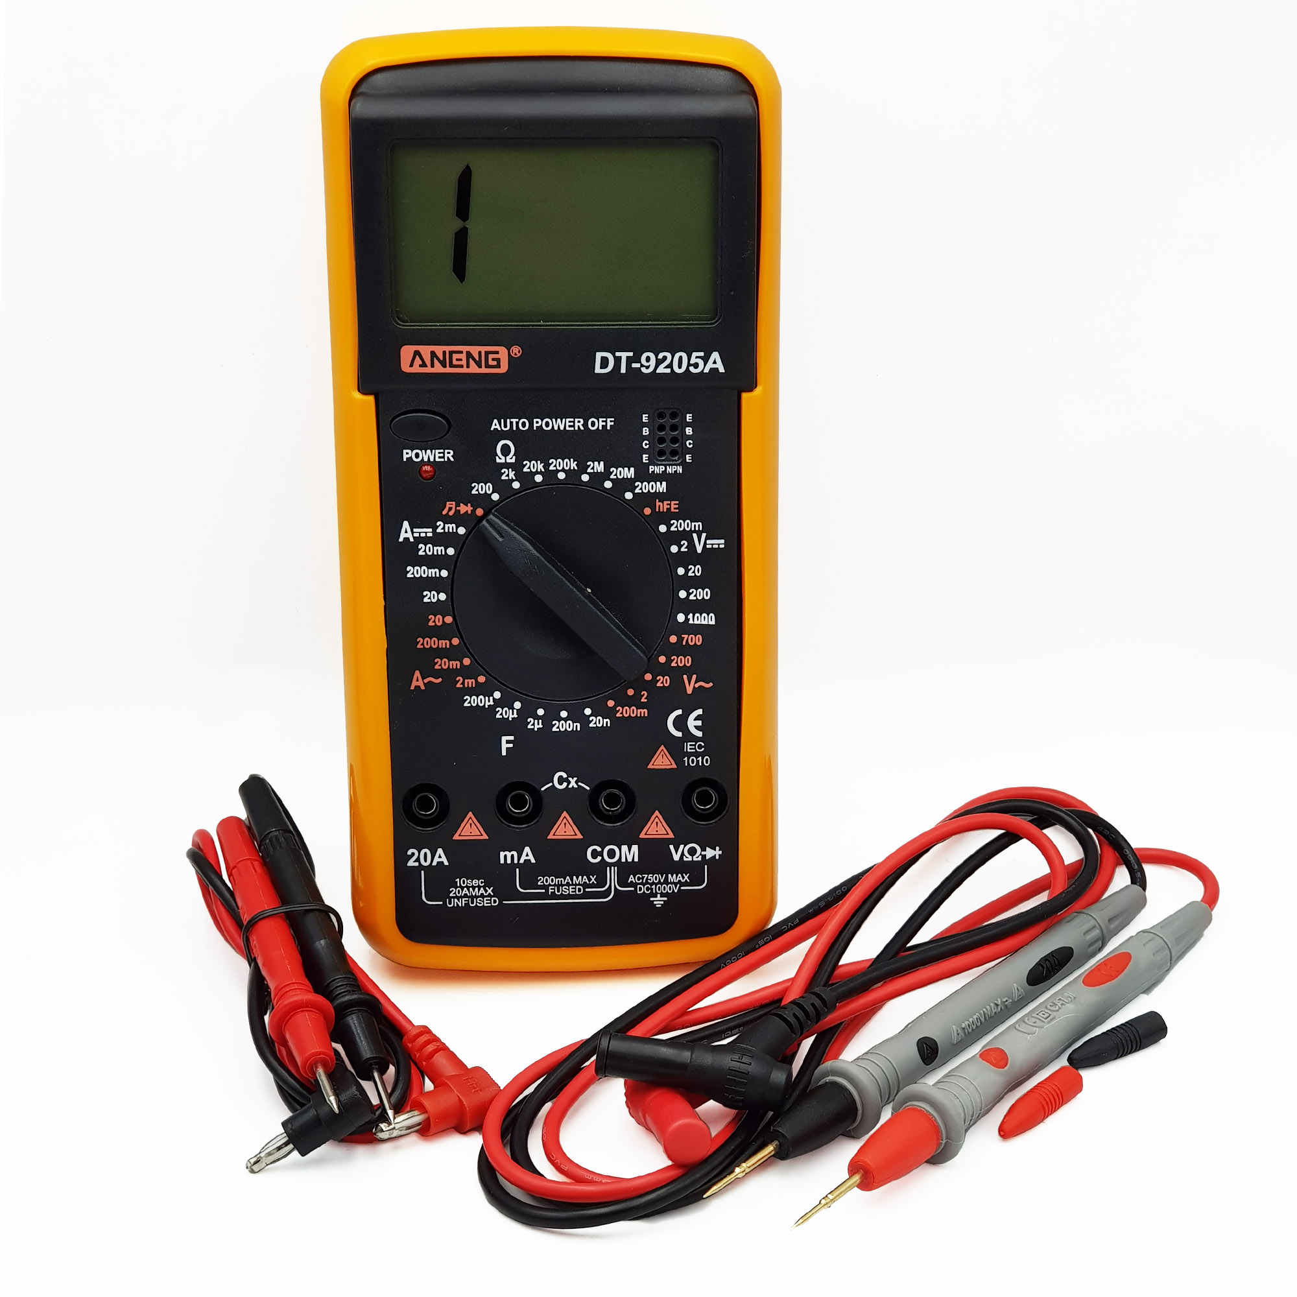
VẬN DỤNG
Tìm hiểu và chia sẻ về một loại đồng hồ đo điện dùng trong gia đình em.

